Slide 1
Применение алгоритмов SuperResolution к лицам
Выполнил:
студент 345 гр., Мокаев Руслан
Научный руководитель:
Пименов Александр

Slide 2
Цель работы
Повысить разрешение изображения

Slide 3
Обучающая последовательность
Обработка каждого изображения
Сегментация на области
Добавление областей в существующую ОП

Slide 4
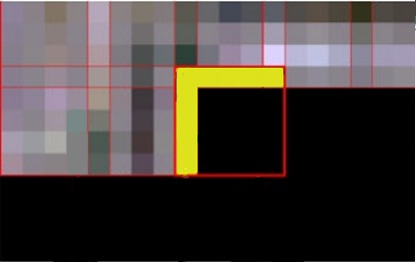
Реализация
Обработка начального изображения
Сегментация изображения на области
Поочередная обработка каждой области

Slide 5
Обзор существующих решений
С использованием сетей Маркова
Single-Image algorithms
    Contourlet learning
    Repetitive structures
    Contour stencils
    Softcuts

Slide 6
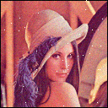

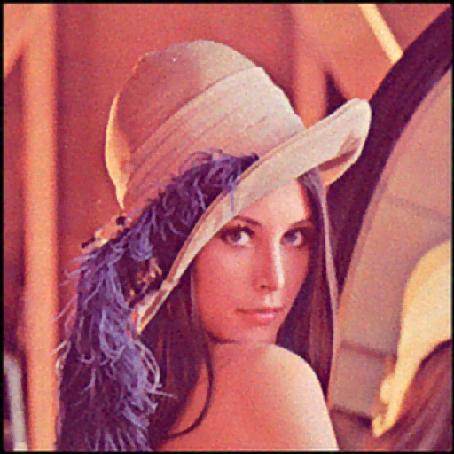
Результаты

